Slide 1
Hệ thống Tự học
GVHD: Trương Phước Lộc

Slide 2
Thành viên
1542261 - Cát Vinh Quang
1542286 - Nguyễn Xuân Trường
1542263 - Lê Phước Quang Sơn
1542204 - Phạm Tuấn Anh
1542234 - Huỳnh Chánh Kiệt

Slide 3
Bảng ghi nhận thay đổi tài liệu
Ngày | Phiên bản | Mô tả | Người thay đổi
20/02/2017 | 1.0 | Tạo tài liệu | Sơn

Slide 4
Technologies
Những công nghệ áp dụng:
HTML, CSS, JS
Asp.NET MVC
SQL Server
Browser
IE 8+
Chrome: latest version
Firefox: latest version
Safari (windows): latest version

Slide 5
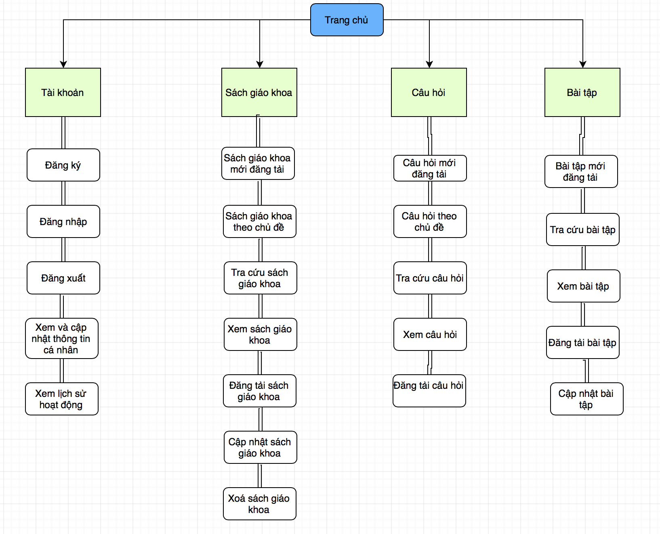
Sitemap

Slide 6
Chức năng hệ thống

Slide 7

Trang chủ

Slide 8
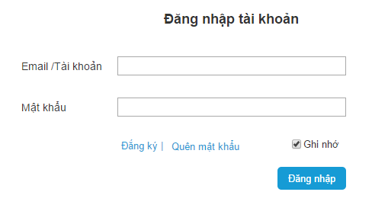
Đăng nhập tài khoản
Tài khoản và mật khẩu: Textbox
Đăng nhập: Button
Đăng ký, Quên mật khẩu: Hyperlink
Ghi nhớ: Checkbox

Slide 9
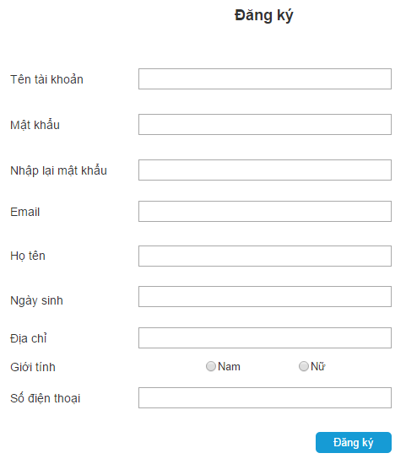
Đăng ký
Tên đăng nhập, mật khẩu, nhập lại mật khẩu, email, họ tên, ngày sinh, địa chỉ, số điện thoại: textbox
Giới tính: checkbox
Đăng ký: button

Slide 10
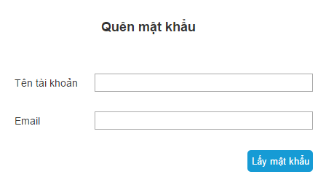
Quên mật khẩu
Tên tài khoản, Email: textbox
Lấy mật khẩu: button

Slide 11
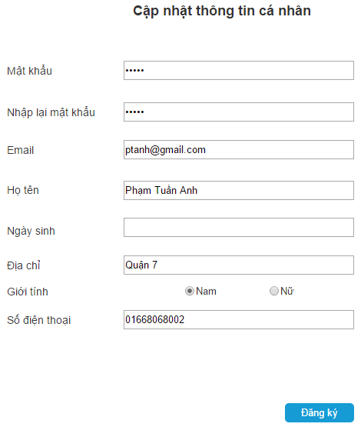
Cập nhật thông tin cá nhân

Slide 12
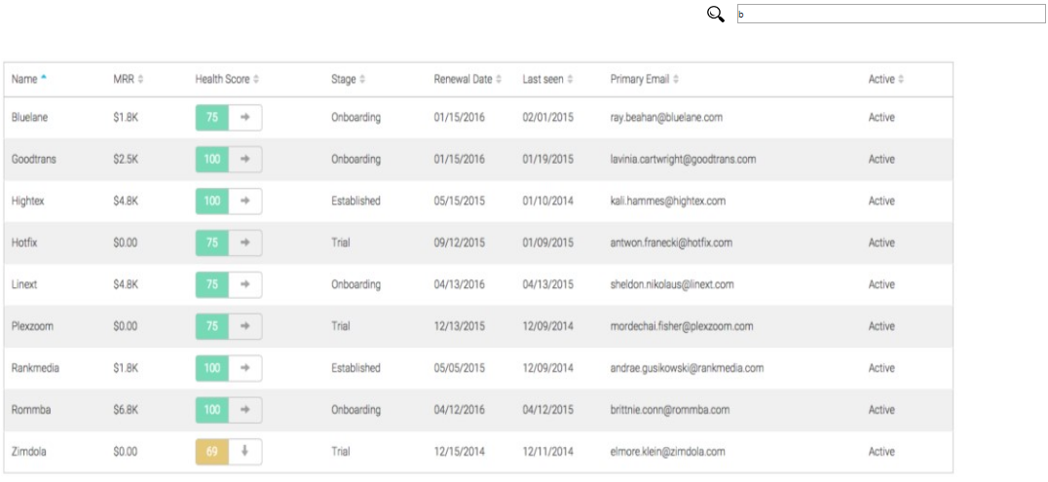
Tìm kiếm người dùng

Slide 13

Xem danh sách SGK mới nhất

Slide 14
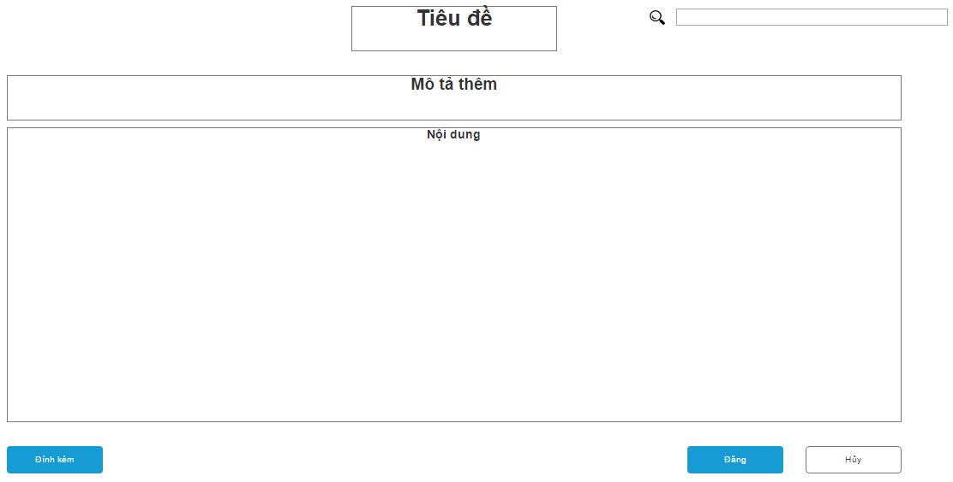
Đăng tải bài tập

Slide 15
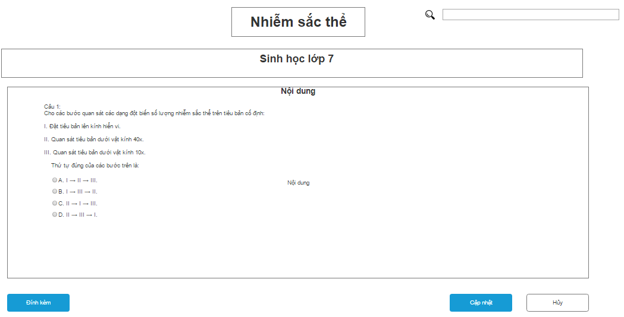
Cập nhật bài tập

Slide 16
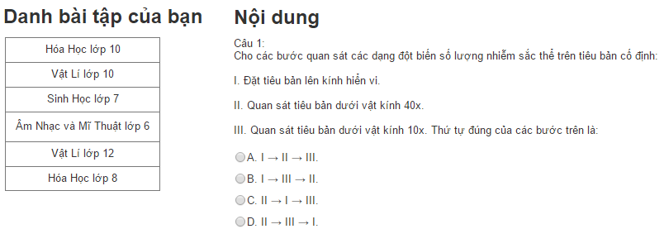
Xóa bài tập

Slide 17
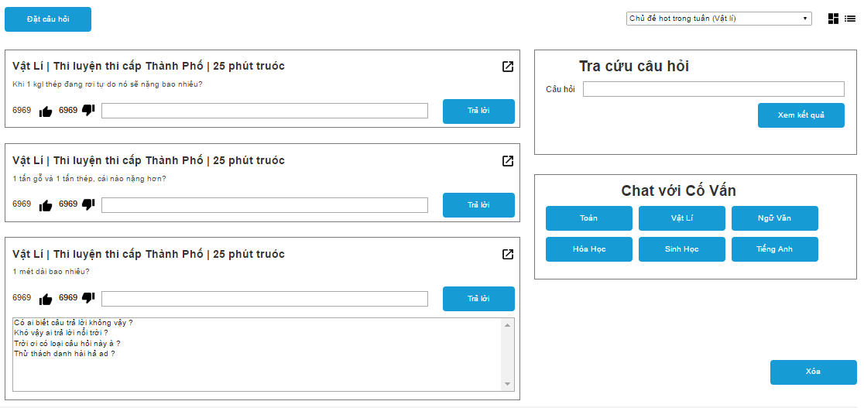
Đăng tải câu trả lời

Slide 18
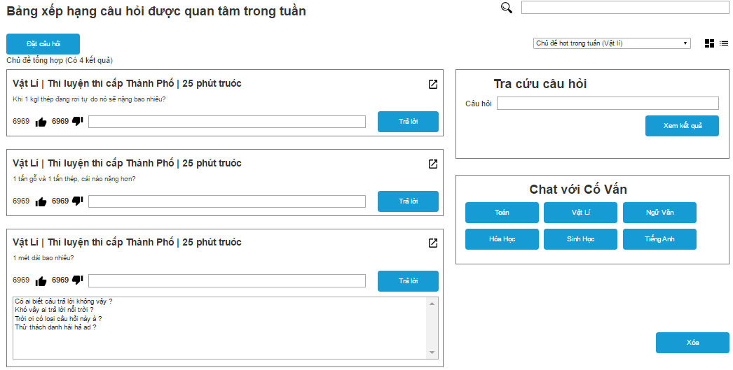
Bảng xếp hạng câu hỏi được quan tâm trong tuần

Slide 19
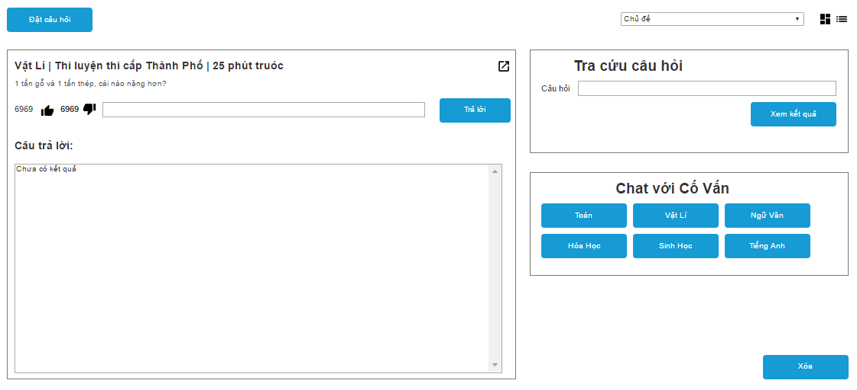
Xem câu hỏi

Slide 20
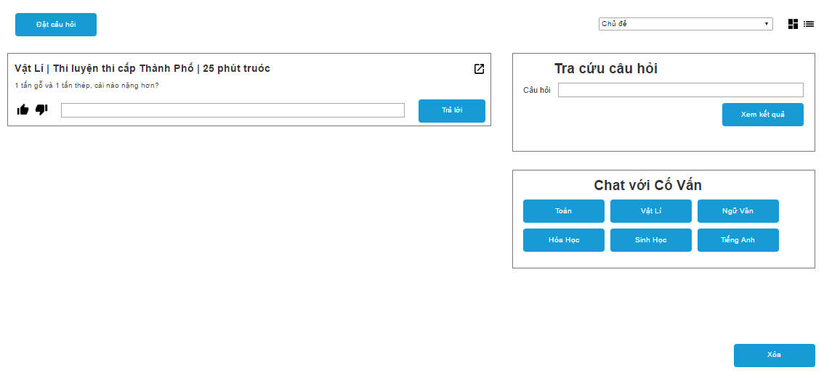
Kết quả tra cứu câu hỏi

Slide 21
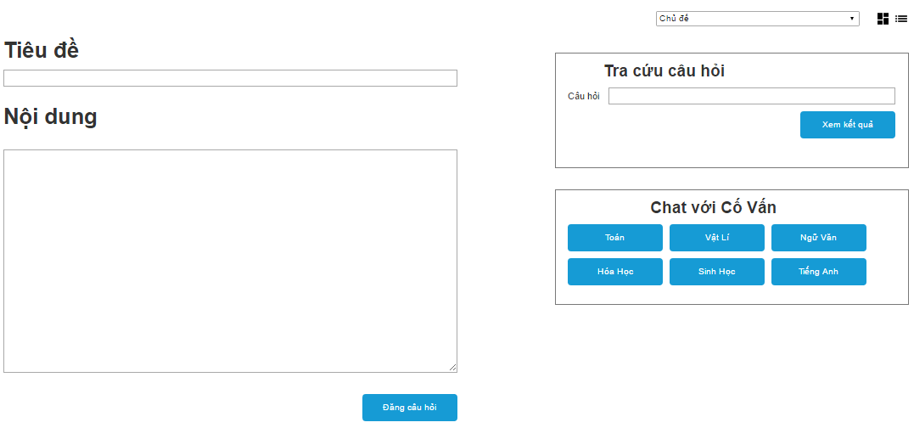
Đặt câu hỏi

Slide 22
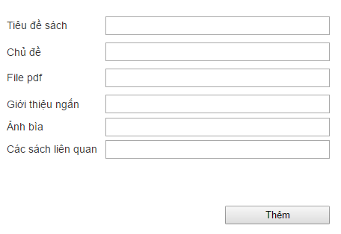
Đăng tải sách giáo khoa

Slide 23
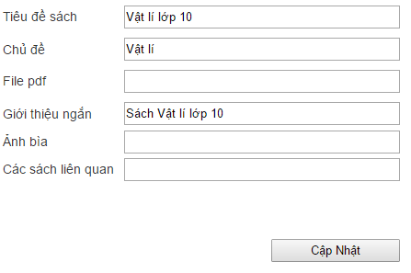
Cập nhật sách giao khoa

Slide 24
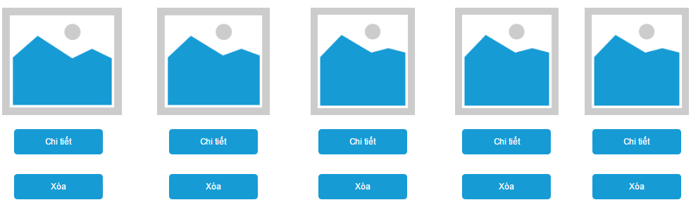
Xóa sách giao khoa

Slide 25
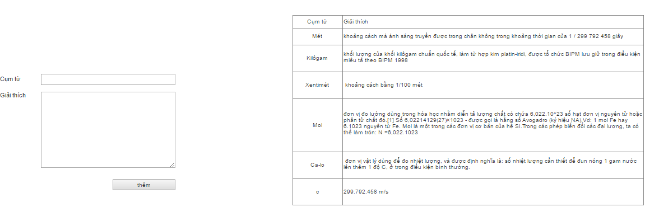
Thêm ghi chú

Slide 26
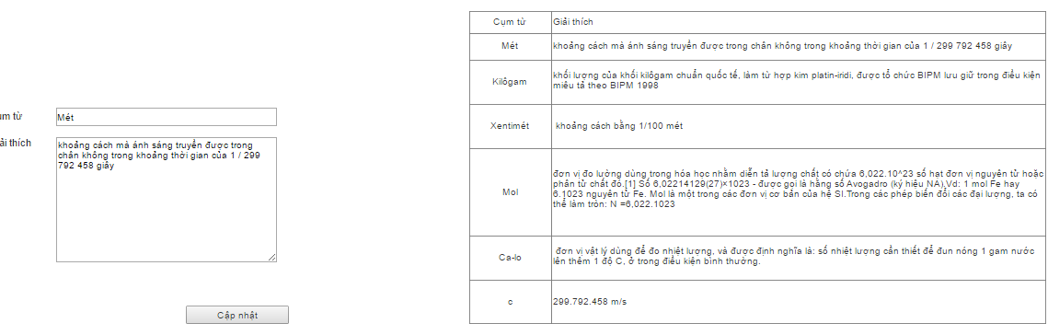
Câp nhật ghi chú

Slide 27
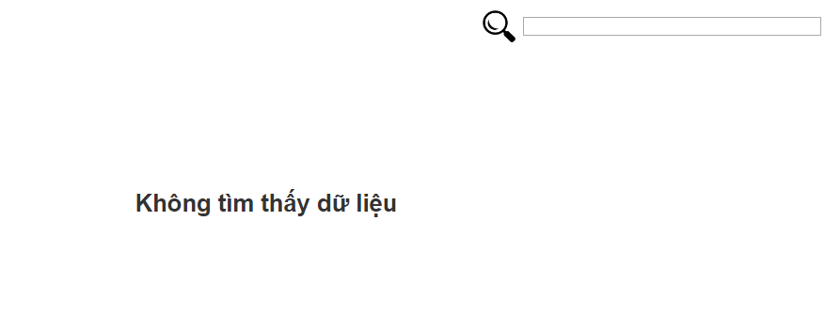
Lỗi tìm kiếm

Slide 28
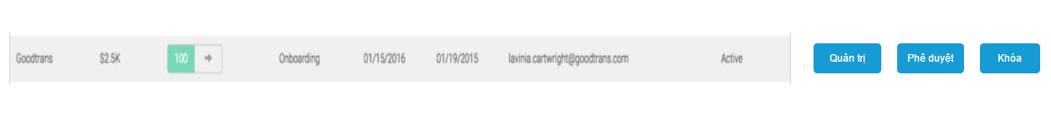
Thiết lập quyền người dùng

Slide 29
Thiết lập quyền quản lý

Slide 30
Trục xuất người dùng

Slide 31
Cám ơn

